Slide 1
Мастер - класс
«Формирование навыков разговорной речи в повседневной жизни»
Учитель – логопед:
Римма Валерьевна Березовская

Slide 2
«Формирование навыков разговорной речи в повседневной жизни»
Цель:
обучение участников мастер – класса формированию навыков разговорной речи в повседневной жизни.
Задачи:
1. Познакомить участников мастер-класса с приемами формирования навыков разговорной речи в повседневной жизни.
2. Повысить уровень психолого-педагогической компетентности педагогов.
3. Вызвать у участников интерес к использованию различных игр в практической работе с детьми.

Slide 3
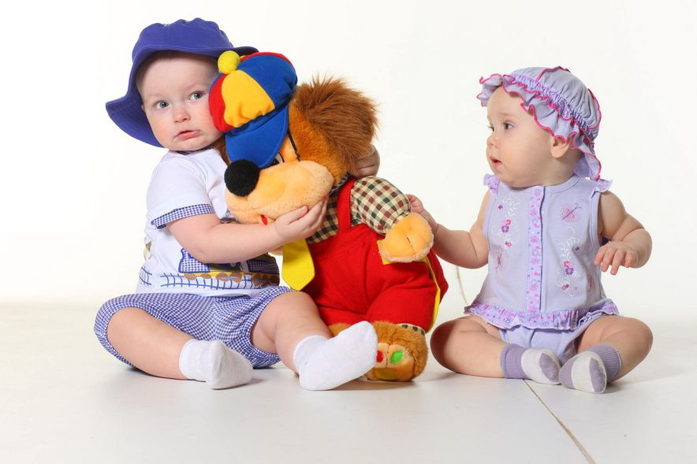
«Формирование навыков разговорной речи в повседневной жизни»

Slide 4
«Формирование навыков разговорной речи в повседневной жизни»
1. Правильно:
- вступать в общение (уметь и знать, когда и как можно начать разговор со знакомым и незнакомым человеком, занятым, разговаривающим с другим человеком);
- поддерживать и завершать общение (учитывать условия и ситуацию общения; слушать и слышать собеседника; проявлять инициативу в общении, соглашаться или возражать, спрашивать, отвечать);
- говорить выразительно в нормальном темпе, пользоваться интонацией диалога.
2. Речевой этикет. В речевой этикет включают: обращение, знакомство, приветствие, просьба. А также: согласие и отказ, поздравление, благодарность, прощание и др.
3. Общаться в паре, группе из 3-5 человек, в коллективе.
4. Общаться для планирования совместных действий, достижения результатов и их обсуждения, участвовать в обсуждении определенной темы.
5. Неречевое (невербальное) общение – уместное использование мимики, жестов.

Slide 5


«Формирование навыков разговорной речи в повседневной жизни»

Slide 6
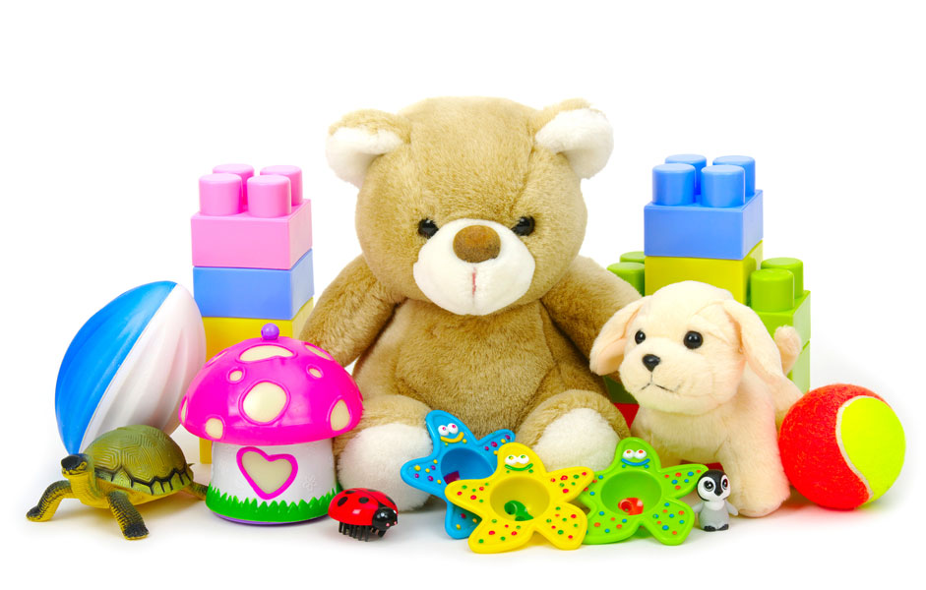
«Детский мир»
«Товары для малышей»
Очень эффективный прием — объединение детей разных возрастов, организация посещения другой группы. Гости расспрашивают об игрушках маленьких хозяев, о книгах и т. д.
Игра «Знакомство»

Slide 7
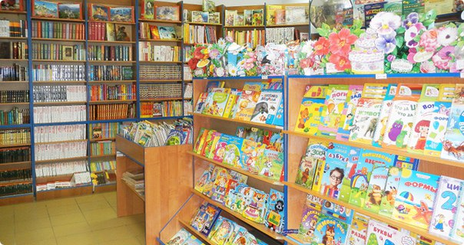
«Детский мир»
«Умные книжки»
Для развития начальных форм речи-общение педагог организует совместное рассматривание картинок, детских рисунков, книг. Побудить к общению на определенную тему могут небольшие рассказы педагога (что он наблюдал в трамвае, что интересного видел в другом детском саду), которые вызывают в памяти детей аналогичные воспоминания, активизируют их суждения и оценки.
Игра-перевоплощение «Заколдованный лес»

Slide 8
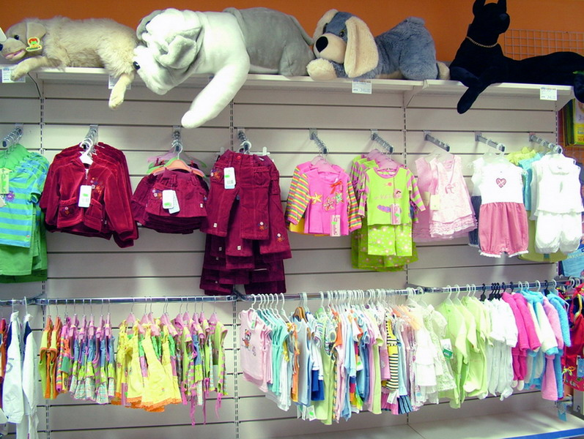
«Детский мир»
«Одежда и обувь»
Прием словесных поручений.
При данном приеме педагог дает детям образец словесной просьбы, иногда предлагает ребенку повторить, выясняя, запомнил ли он фразу. Эти поручения способствуют закреплению форм вежливой речи.
Игра «Поручение»

Slide 9
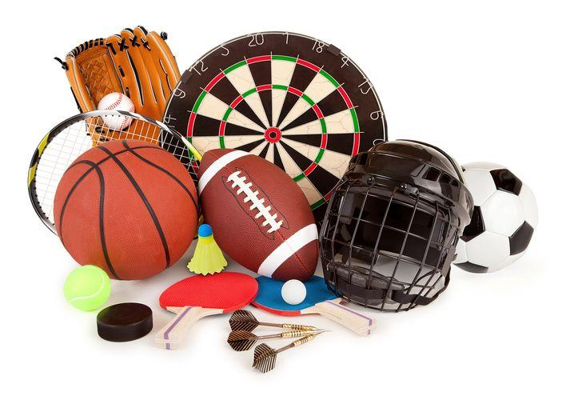
«Детский мир»
«Спорт и активный отдых»
Большие возможности для речевого общения предоставляют игры детей, их труд. Ролевые игры «в семью», «в детский сад», «в магазин», позднее — «в школу», а также на военную и спортивную тематику закрепляют навыки разговорной речи, знакомят с профессиональной лексикой. Педагог должен способствовать углублению содержания игр с такими атрибутами, как телефон, радио, справочное бюро, касса.
Игра «Заказ такси по телефону»

Slide 10
Какие ощущения вызвал у Вас мастер- класс ?
Пригодятся Вам полученные знания в профессиональной деятельности ?
Благодарю всех за участие!

